Slide 1


«Impariamo ad imparare»
( il metodo di studio)
CLASSi IIIF / IV F
Plesso Fra’Siciliano
Doc. Pascale Maria Rosaria

Slide 2

Quante volte vi è capitato di aver «paura» della lezione da riesporre? Parecchie, ma non dovete lasciarvi prendere dall’ansia, tutto si può imparare prestando attenzione ed impegnandoci insieme.
Siete pronti ?
Ed allora seguite queste regole e diventerete bravissimi.
Audio 1
Hai imparato ad andare in bicicletta, a nuotare, a leggere e a scrivere, a giocare a pallone...devi capire che STUDIARE è UN PERCORSO a TAPPE, cioè non si può fare in un solo colpo o con un solo passo, ma con molti passi!
Audio 2

Slide 3

La mappa concettuale

Slide 4
A questo punto devo ripetere a voce le informazioni che ho organizzato e poi far ascoltare la riesposizione ad un adulto

Slide 5
COME COSTRUIRE UNA MAPPA?
Immaginiamo di dover studiare e saper ripetere questo argomento
LE PIANTE : "Le piante sono esseri viventi vegetali che nascono da semi. Il termine pianta si riferisce in maniera generica a differenti elementi vegetali che, tuttavia, presentano caratteristiche e parti comuni. Essenzialmente una pianta è costituita da 3 parti fondamentali: le radici sotterranee, il fusto (erbaceo o legnoso), la parte superiore verde (foglie).
Le funzioni delle 3 parti si possono riassumere così: le radici assorbono l'acqua e i sali minerali dal terreno, il fusto sostiene la pianta, le foglie (grazie alla clorofilla e in presenza della luce) producono e rielaborano il nutrimento per la PIANTA (grazie alla clorofilla e in presenza della luce) . La grandissima varietà di piante esistenti costringe ad una classificazione scientifica più precisa ed ordinata: un cespo di lattuga è una pianta, ma anche un abete è una pianta...
QUALI SONO LE TRE PAROLE-CHIAVE?
SEME
PARTI DELLA PIANTA
CLASSIFICAZIONE

Slide 6
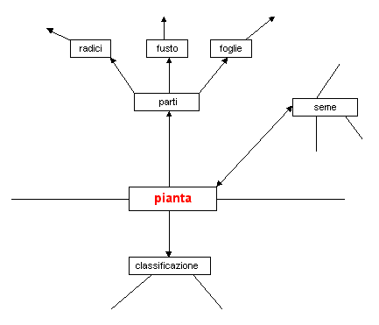

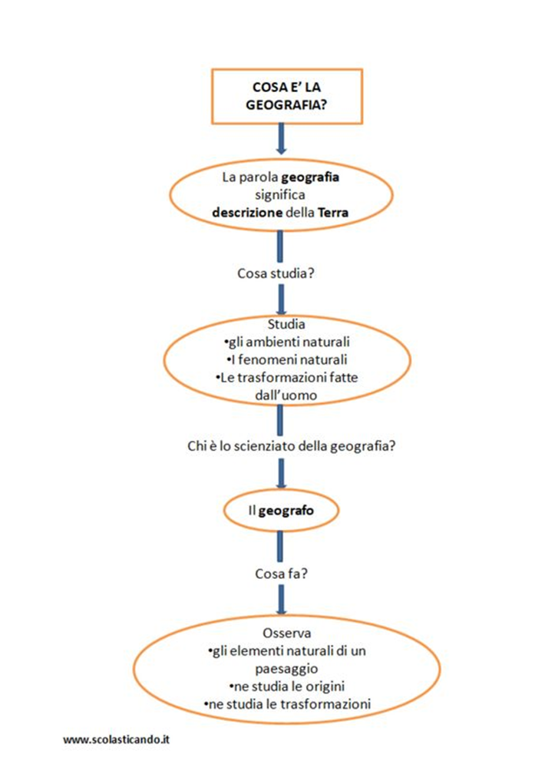
Ciascuna idea - chiave racchiude delle informazioni collegate che devo indicare nella mappa
Qui c’è la mappa per riesporre il testo sulle piante
Per creare un diagramma dovrò farmi delle domande:
Chi?
Cosa?
Perché?
Dove?
QUANDO?
Perché?
Le risposte messe insieme saranno la mia lezione riesposta.
(ovviamente potrei non dovermi fare sempre tutte queste domande, dipendera’ dall’argomento che affronto)
A dx un diagramma per aiutarvi a riesporre la lezione introduttiva di geografia.

Slide 7
REGOLE PER IMPARARE
Leggi con attenzione ciò che devi imparare.
Sottolinea le parole nuove o difficili che devi capire (altrimenti...ripeterai solo come un "pappagallo" che parla e non sa cosa dice!), cerca il loro significato sul vocabolario e memorizzalo.
Segna con la matita le idee – chiave.
Rileggi il testo e ripetilo ad alta voce.
Prepara una mappa con le idee-chiave e con i collegamenti esatti
Rileggi nuovamente tutto e ripeti ad alta voce
Arricchisci la tua esposizione con particolari ed osservazioni
Fai ascoltare a qualcuno la tua esposizione
Ripassa tutto il giorno dopo, rileggendo e ripetendo ancora .

